Slide 1

21-22.05.2016
#dcw16

Slide 2
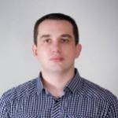
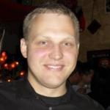
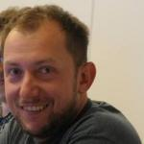
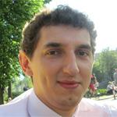
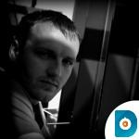
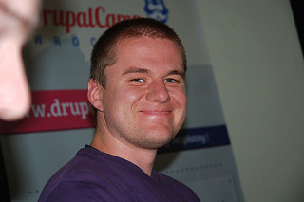
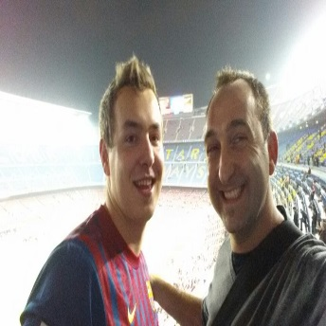
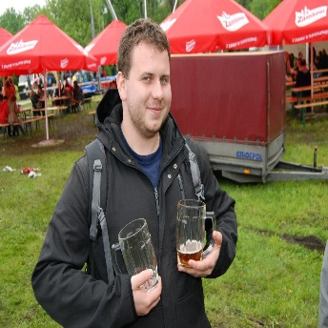
ORGANIZATORZY
Grzegorz Bartman
Maciej Łukiański
Bartek Filipiuk vince
Robert Kandzia
Daniel Nowak
dinerrr
Jarosław Bartman
jaro.2801
Grzegorz Szpynda
szpyndus
Krzysztof Bachta
krzysiekabc
#dcw16

Slide 3


SPONSORZY
GŁÓWNY SPONSOR
NAGRODY
#dcw16

Slide 4
PLAN KONFERNECJI
Sobota
10:00 - 10:15 rozpoczęcie konferencji
10:15 - 12:30 wykłady
12:30 - 14:15 przerwa obiadowa
14:15 - 17:45 wykłady
20:00 - Drupal Party (Pub Huśtawka)
Niedziela
10:00 - 12:15 wykłady
12:15 - 13:30 przerwa obiadowa
13:30 - 16:00 warsztaty
16:00 - 16:15 zakończenie konferencji
#dcw16

Slide 5
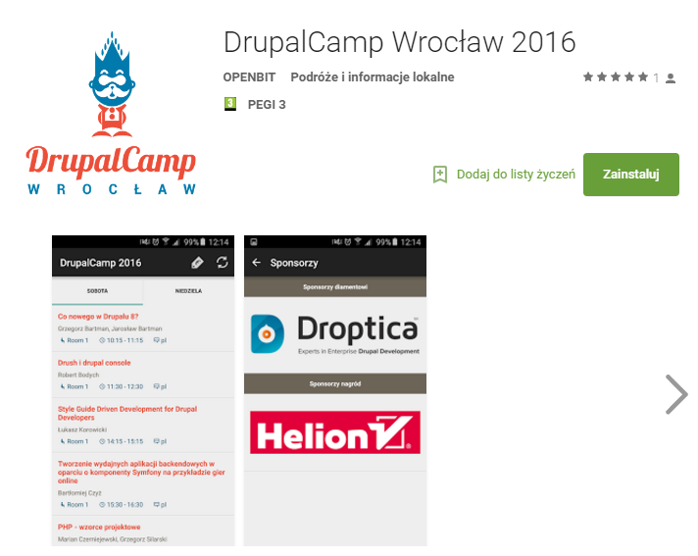



MEDIA SPOŁECZNOŚCIOWE
POLECAMY NASZĄ APLIKACJĘ
ZNAJDZIESZ NAS NA
facebook.com/drupalcampwroclawpl
plus.google.com/+DrupalcampwroclawPl
twitter.com/drupalcamp_wroc
#dcw16

Slide 6
ZACZYNAMY !!!
#dcw16

